Slide 1






Back Erector
The Bit Benders

Slide 2

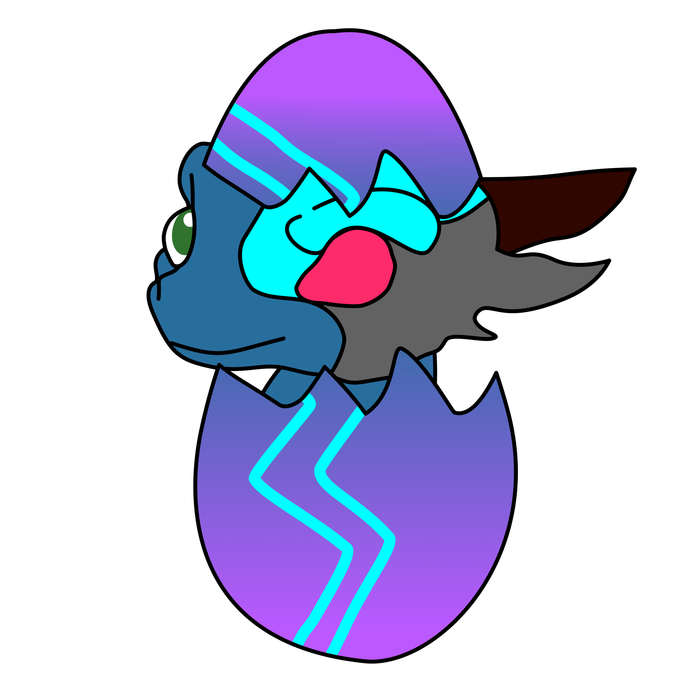
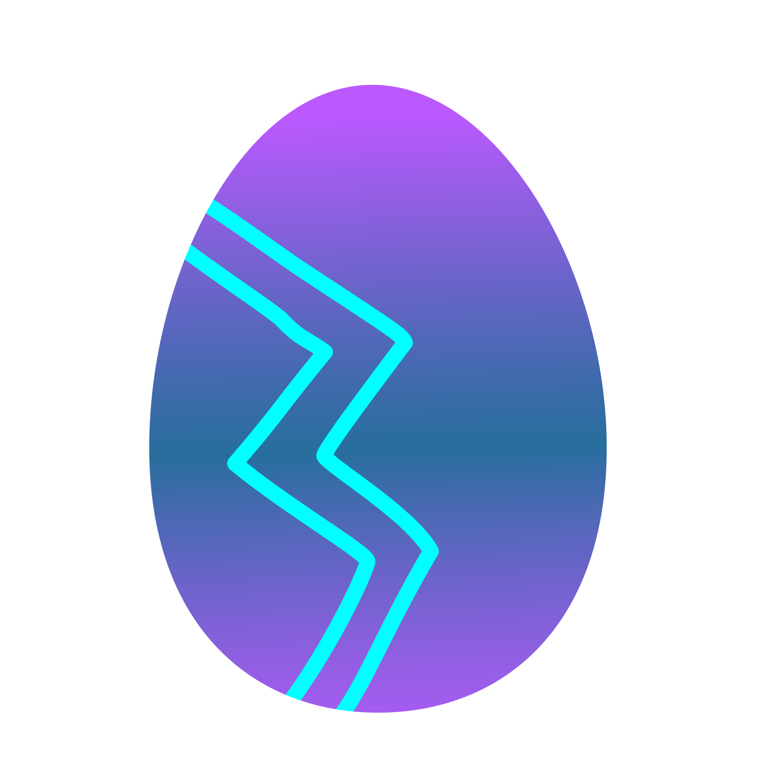
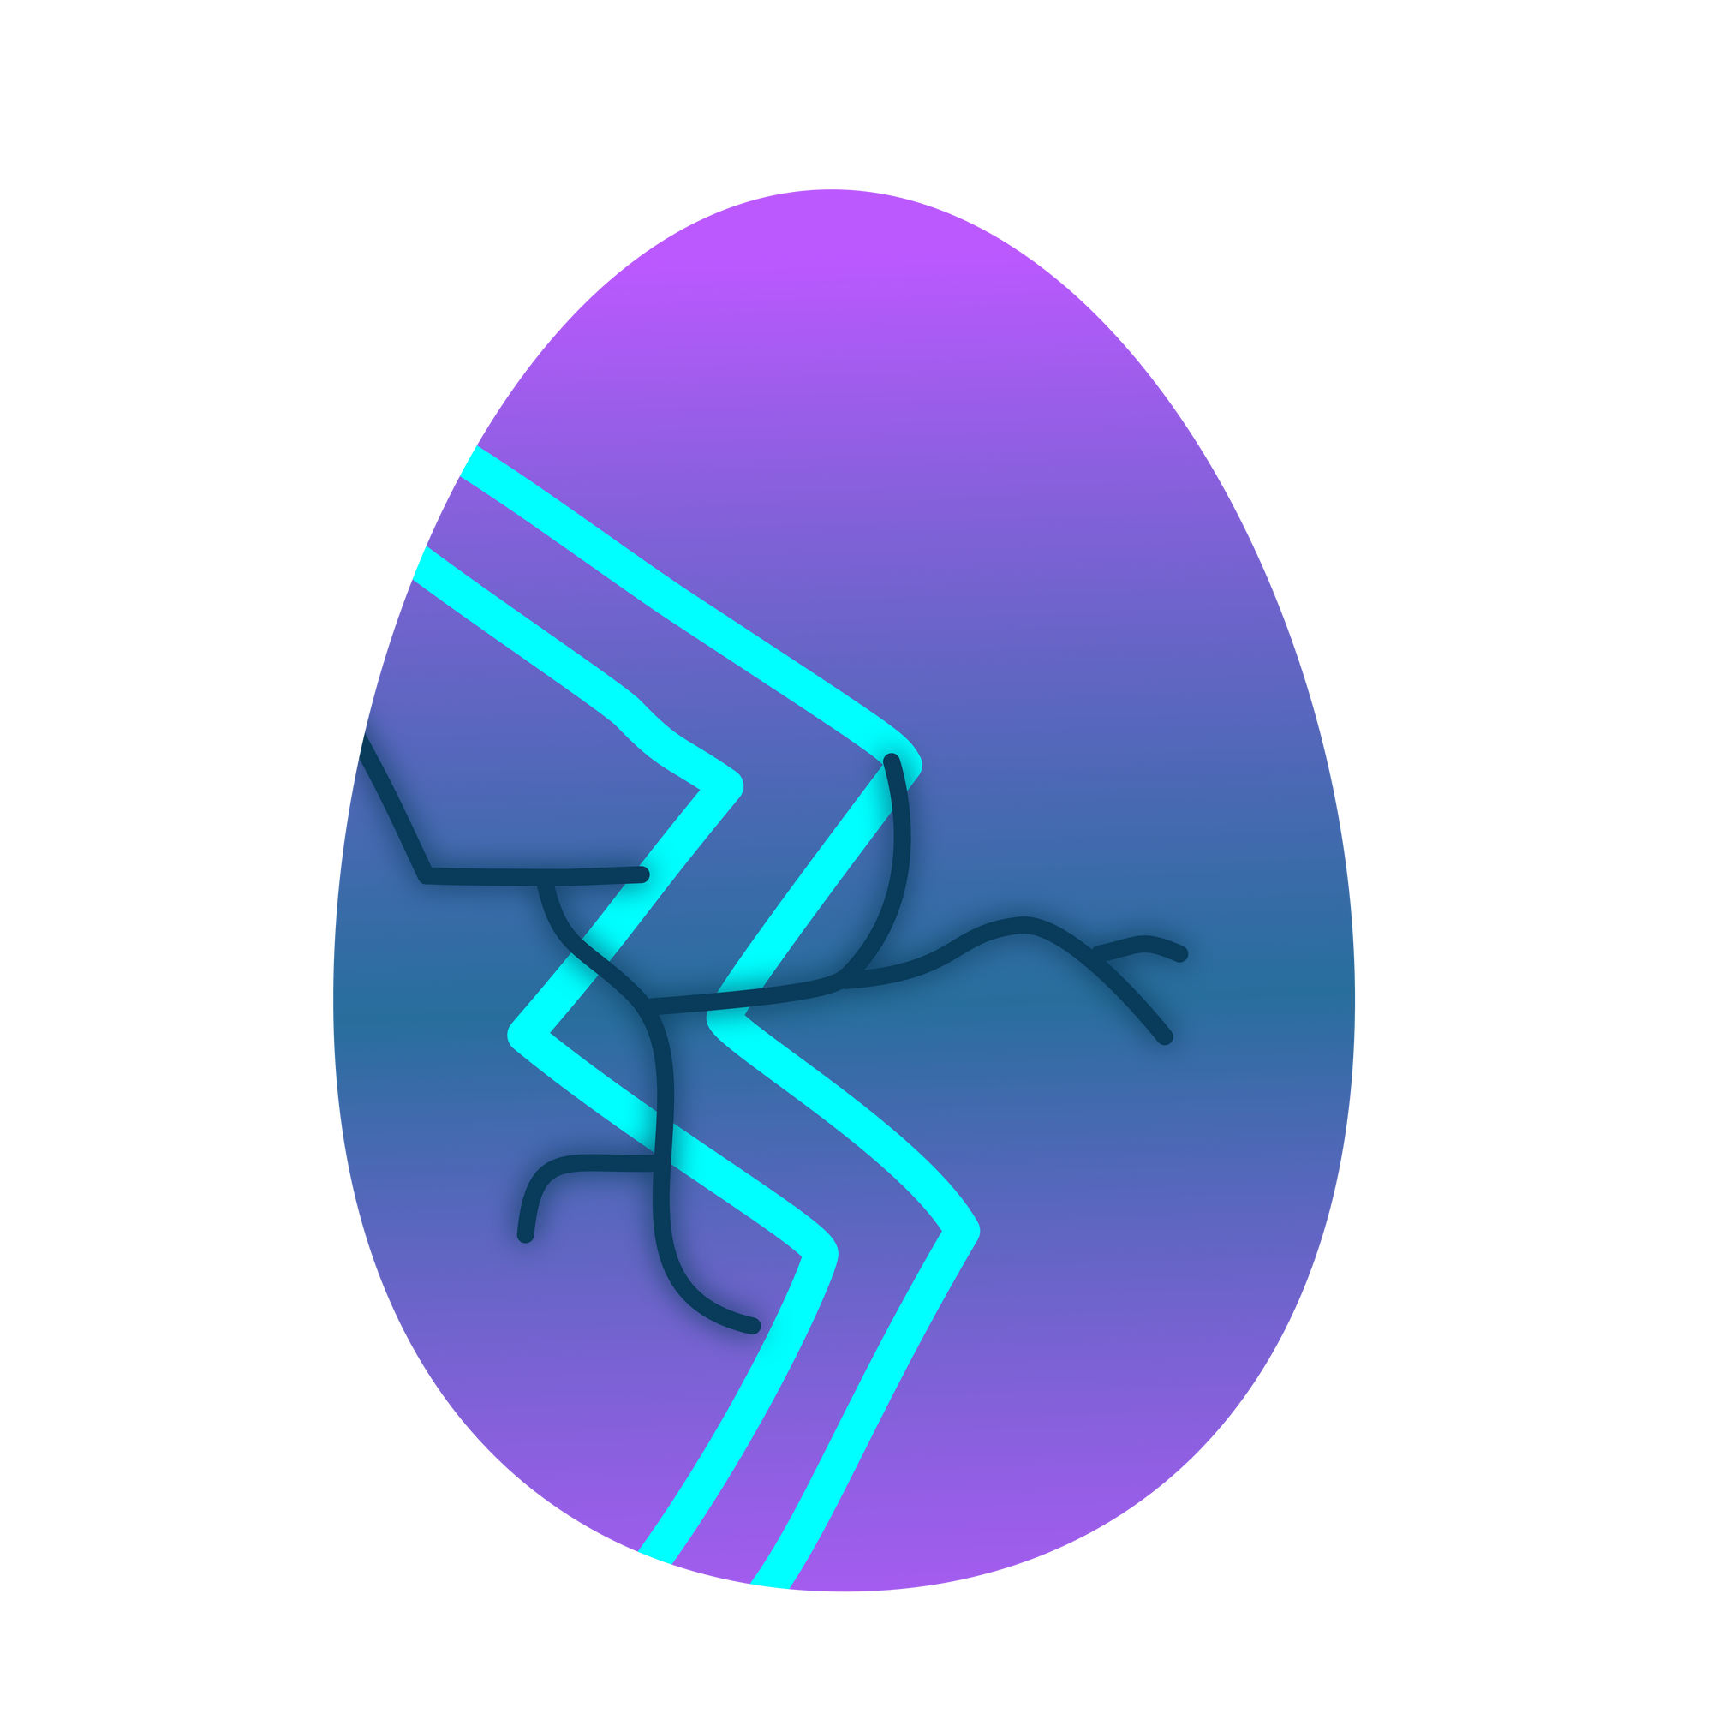
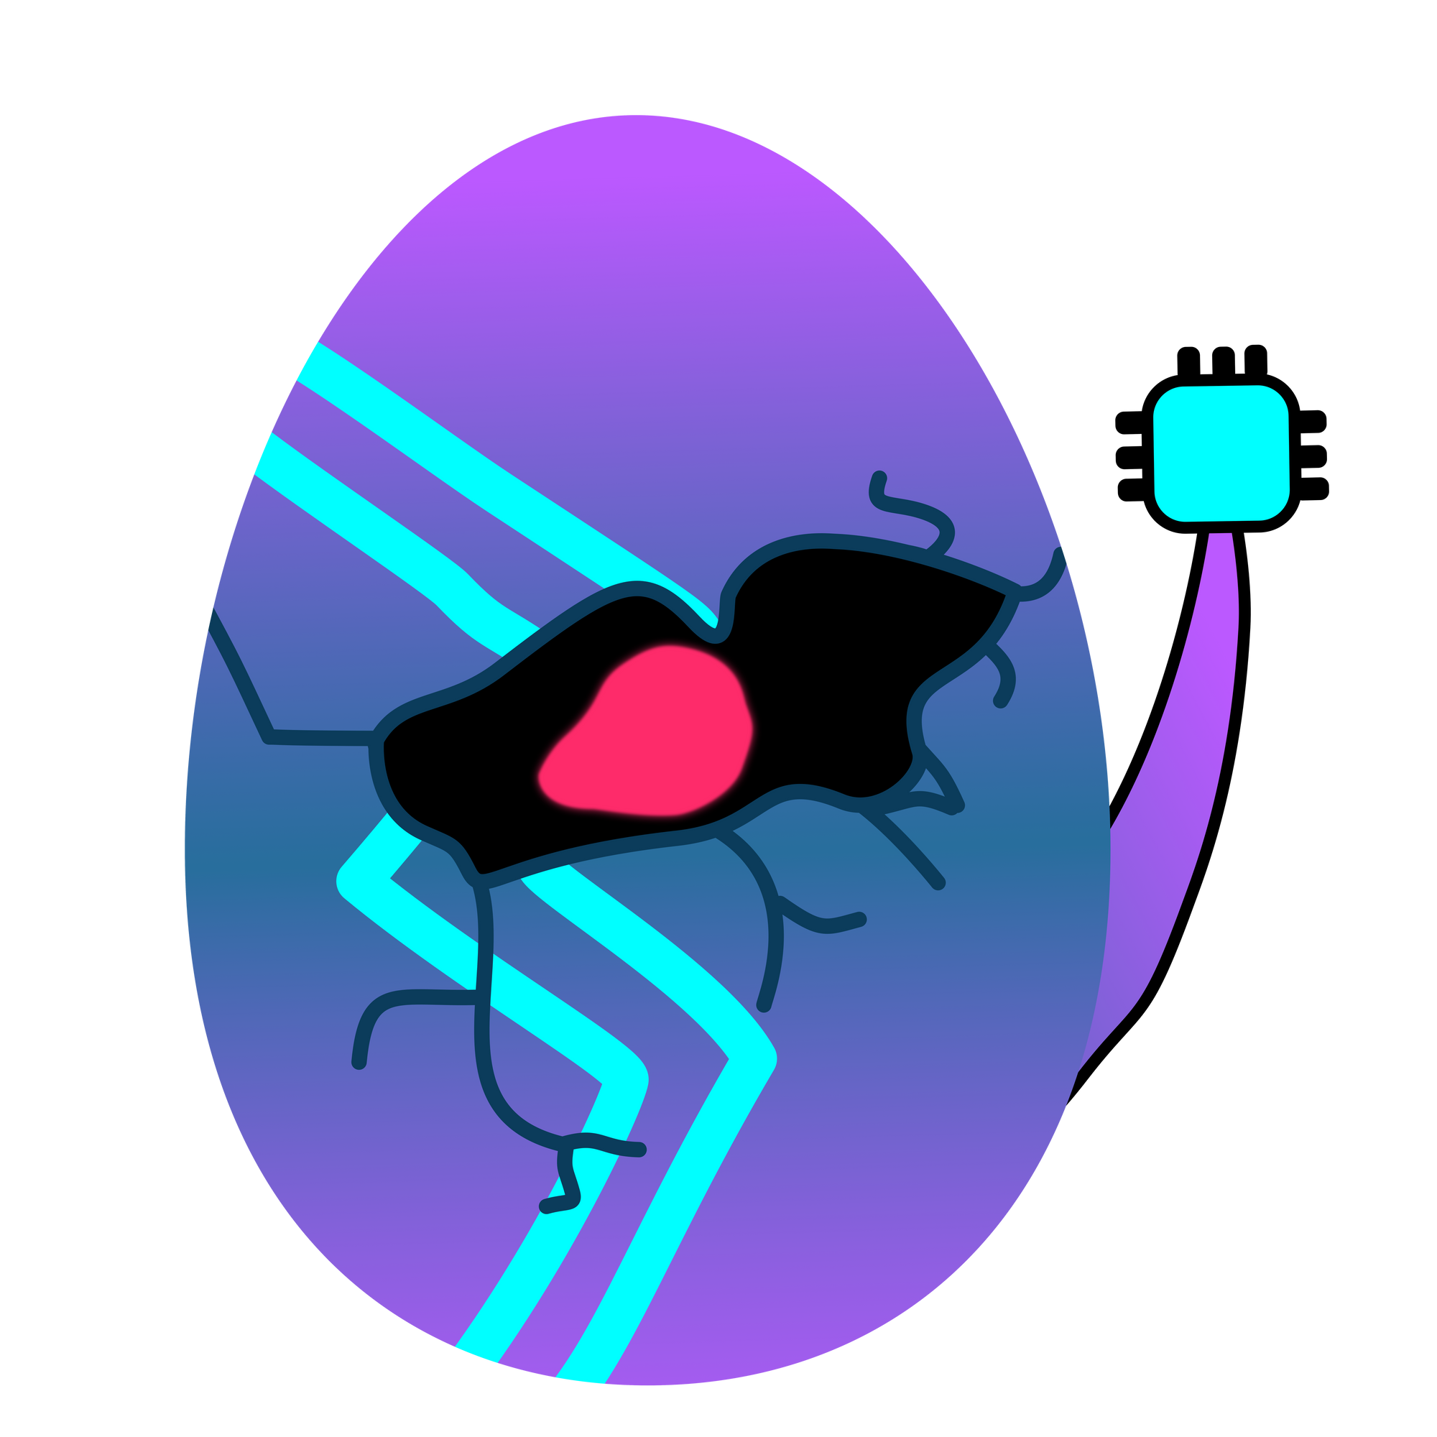
Процес на работа
Предизвикателства
Планиране и разпределение
Идентифициране на проблема
Разработка

Slide 3



Гръбначните увреждания и изкривявания
Проблем при подрастващи и хора на средна възраст
Гръбначни заболявания
Различия във видовете гръбначни изкривявания

Slide 4


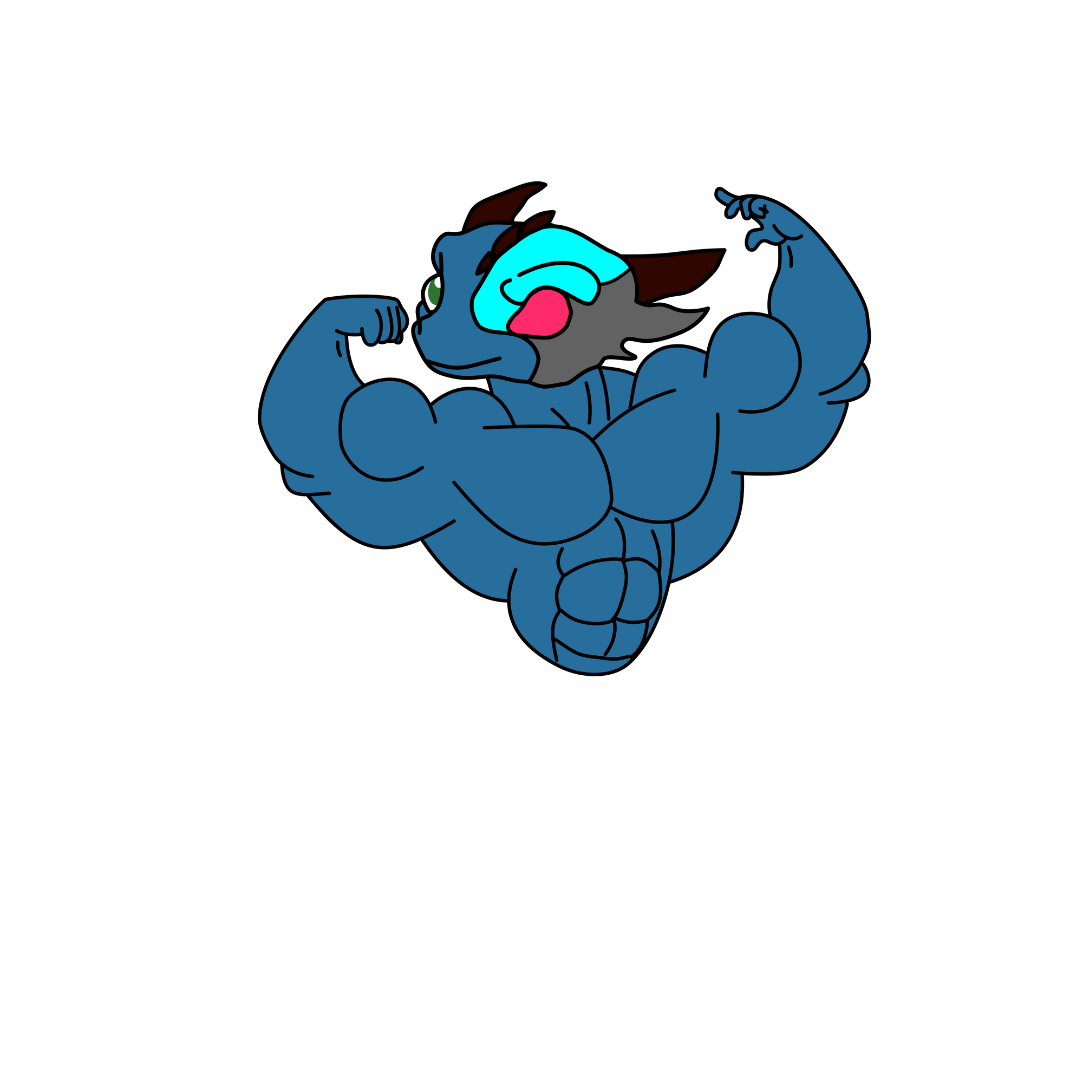
Намаляване на Трайните гръбначни увреждания
Създаване на навик за поддържане на правилна стойка
Намаляване на шансът за развитие на гръбначни заболявания

Slide 5
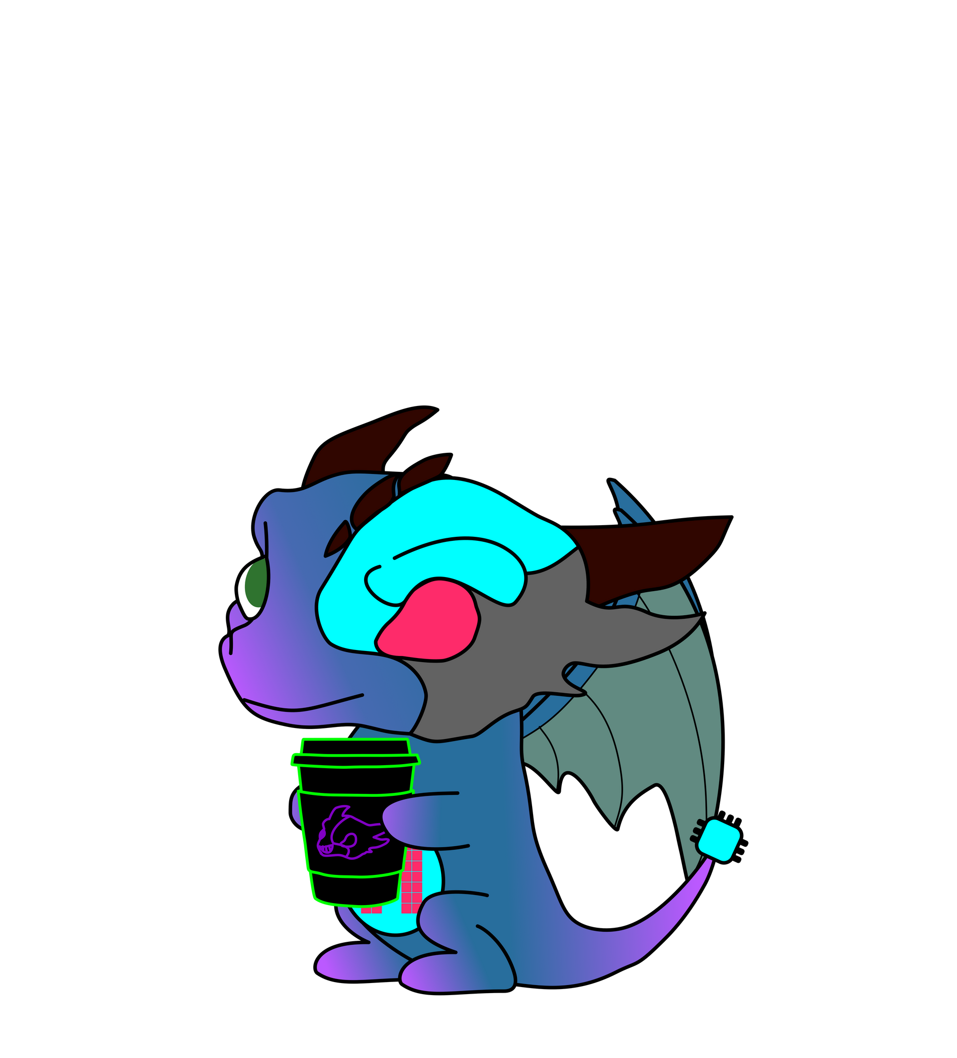


The Back Erecter
Адаптивно решение на актуален здравословен проблем
Лесно за употреба и пренасяне устройство
Предотвратяване на бъдещи заболявания

Slide 6
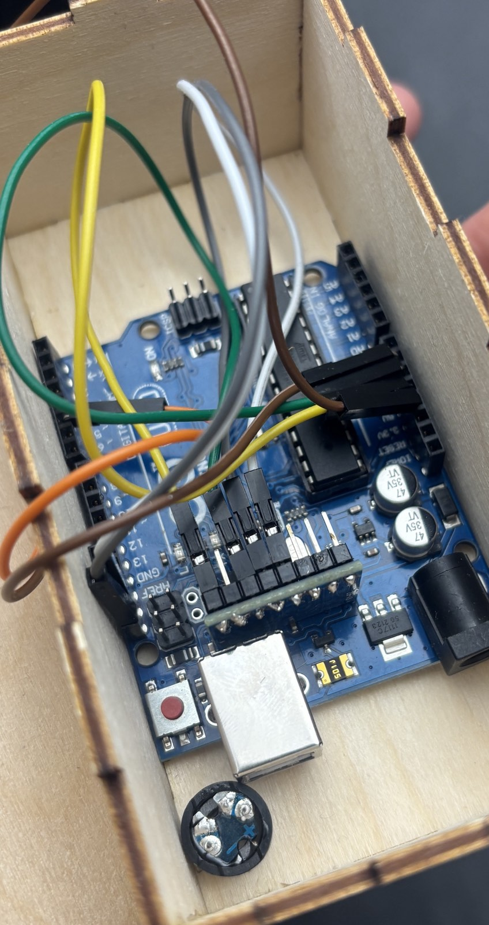

Как работи проектът?
Жироскопен сензор
Сензор за допир
Звуков сигнал

Slide 7
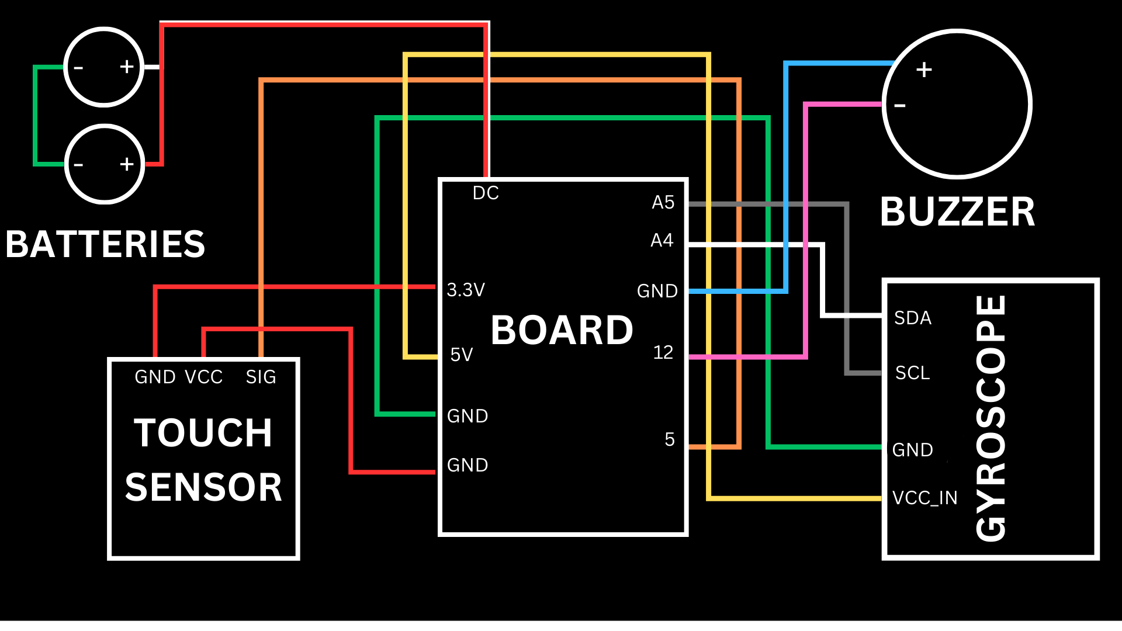


Slide 8

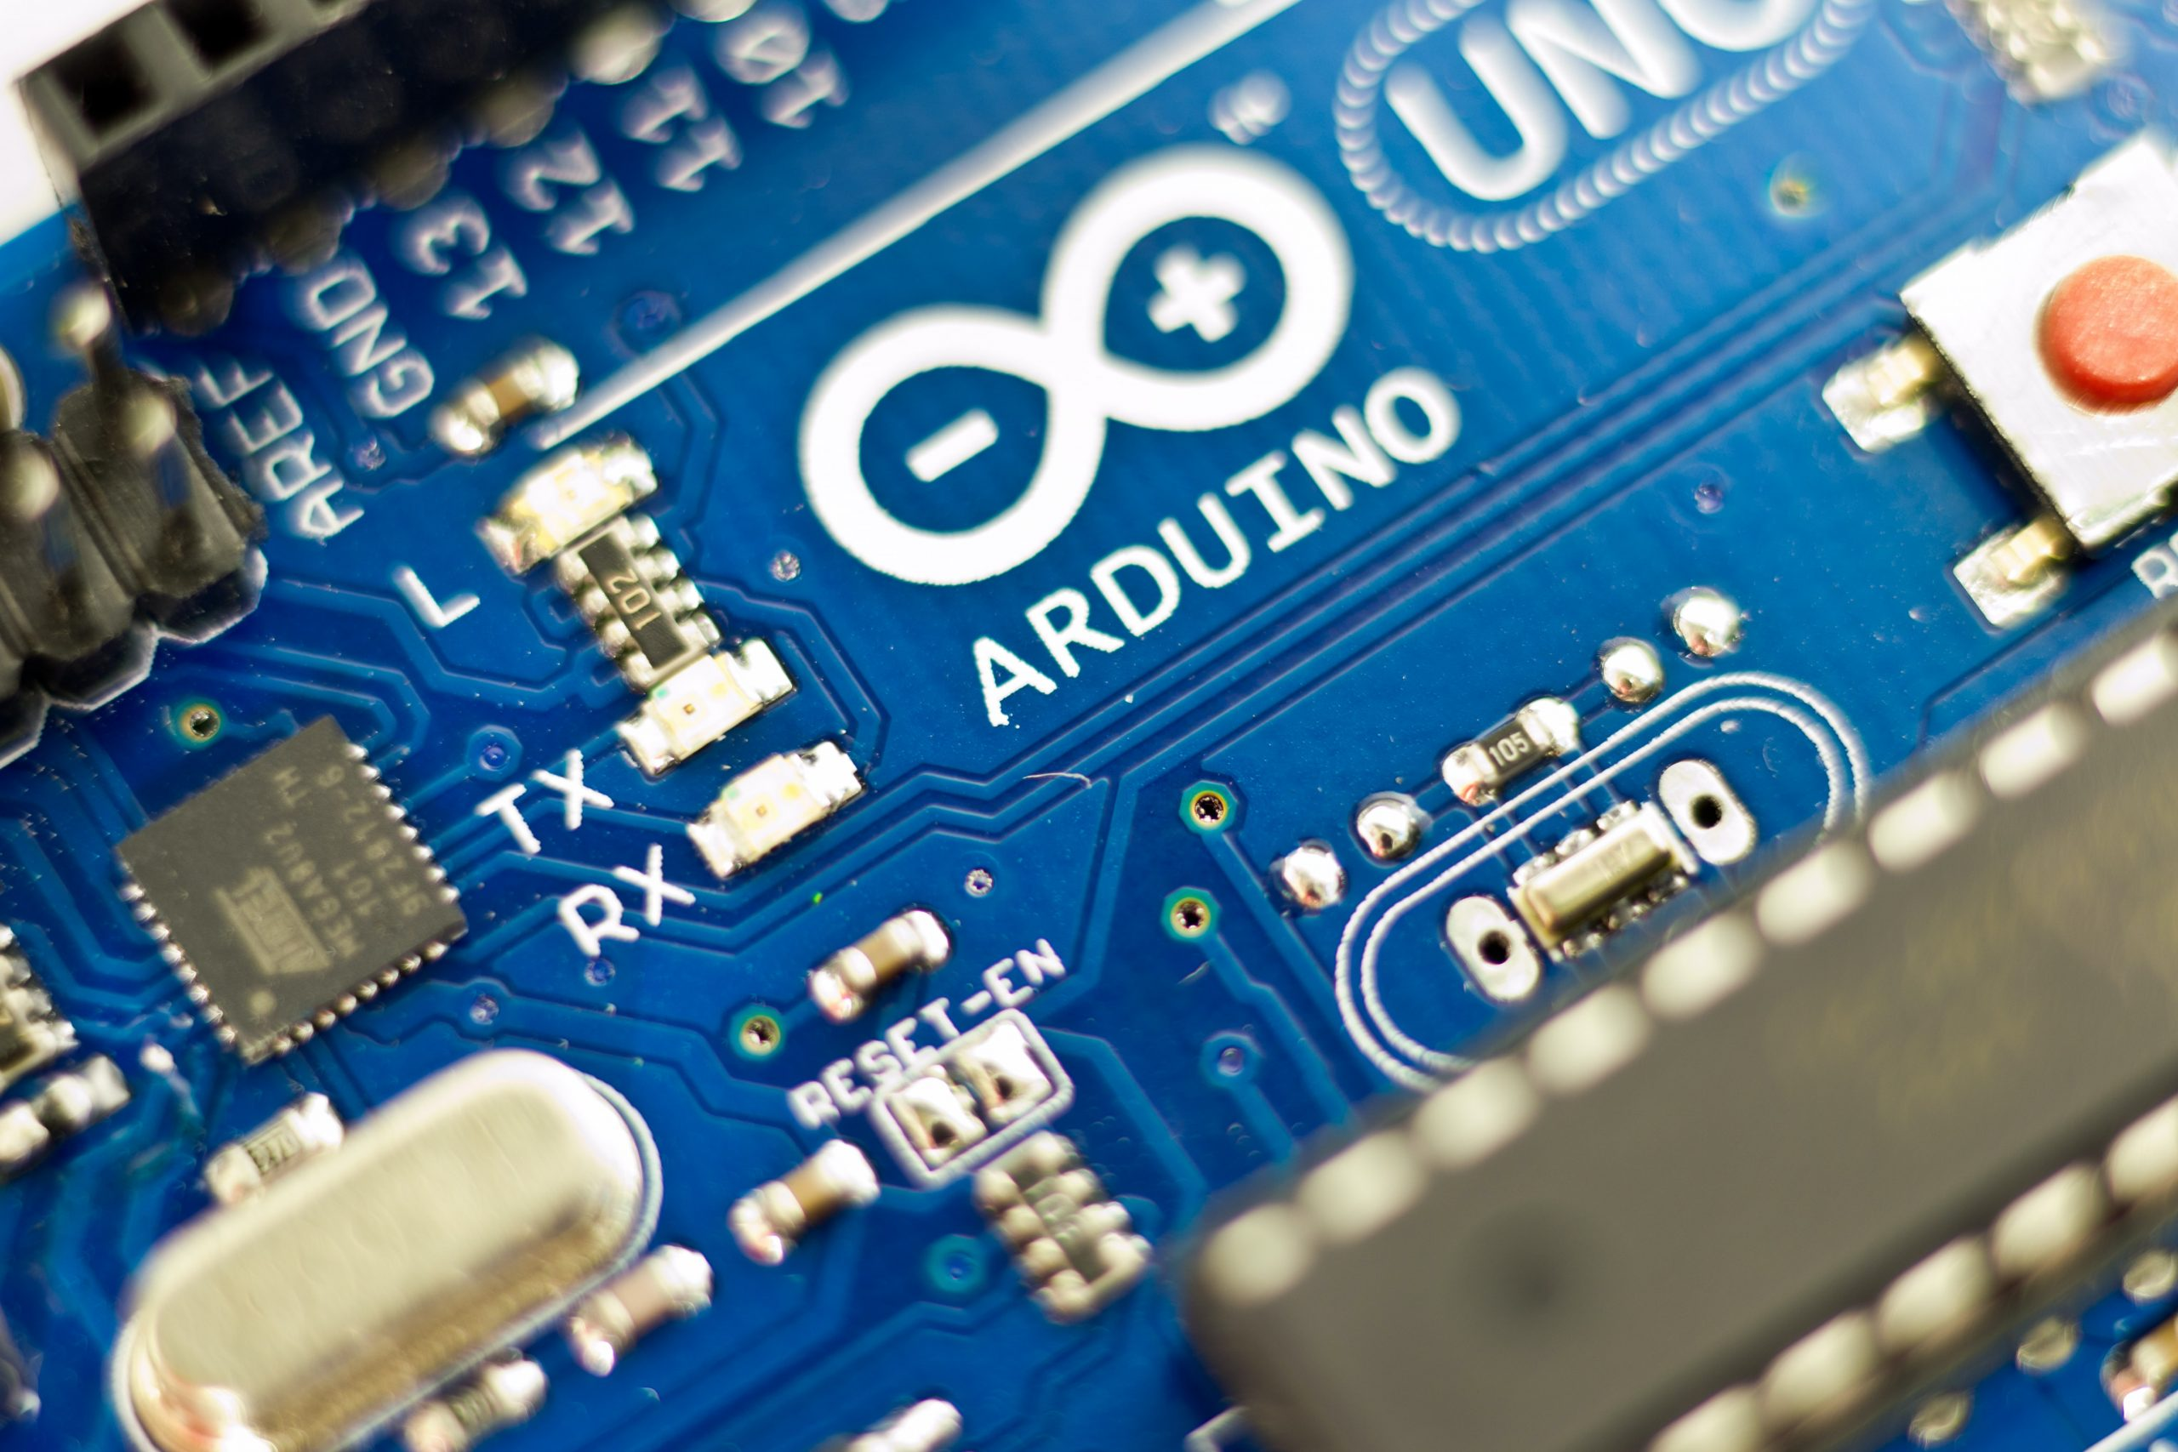

Използвани технологии

Slide 9

Бранимир
Software engineer
Мартин
Project designer
Александър
Software
engineer
Борис
Software engineer
Иван
Hardware
engineer

Slide 10
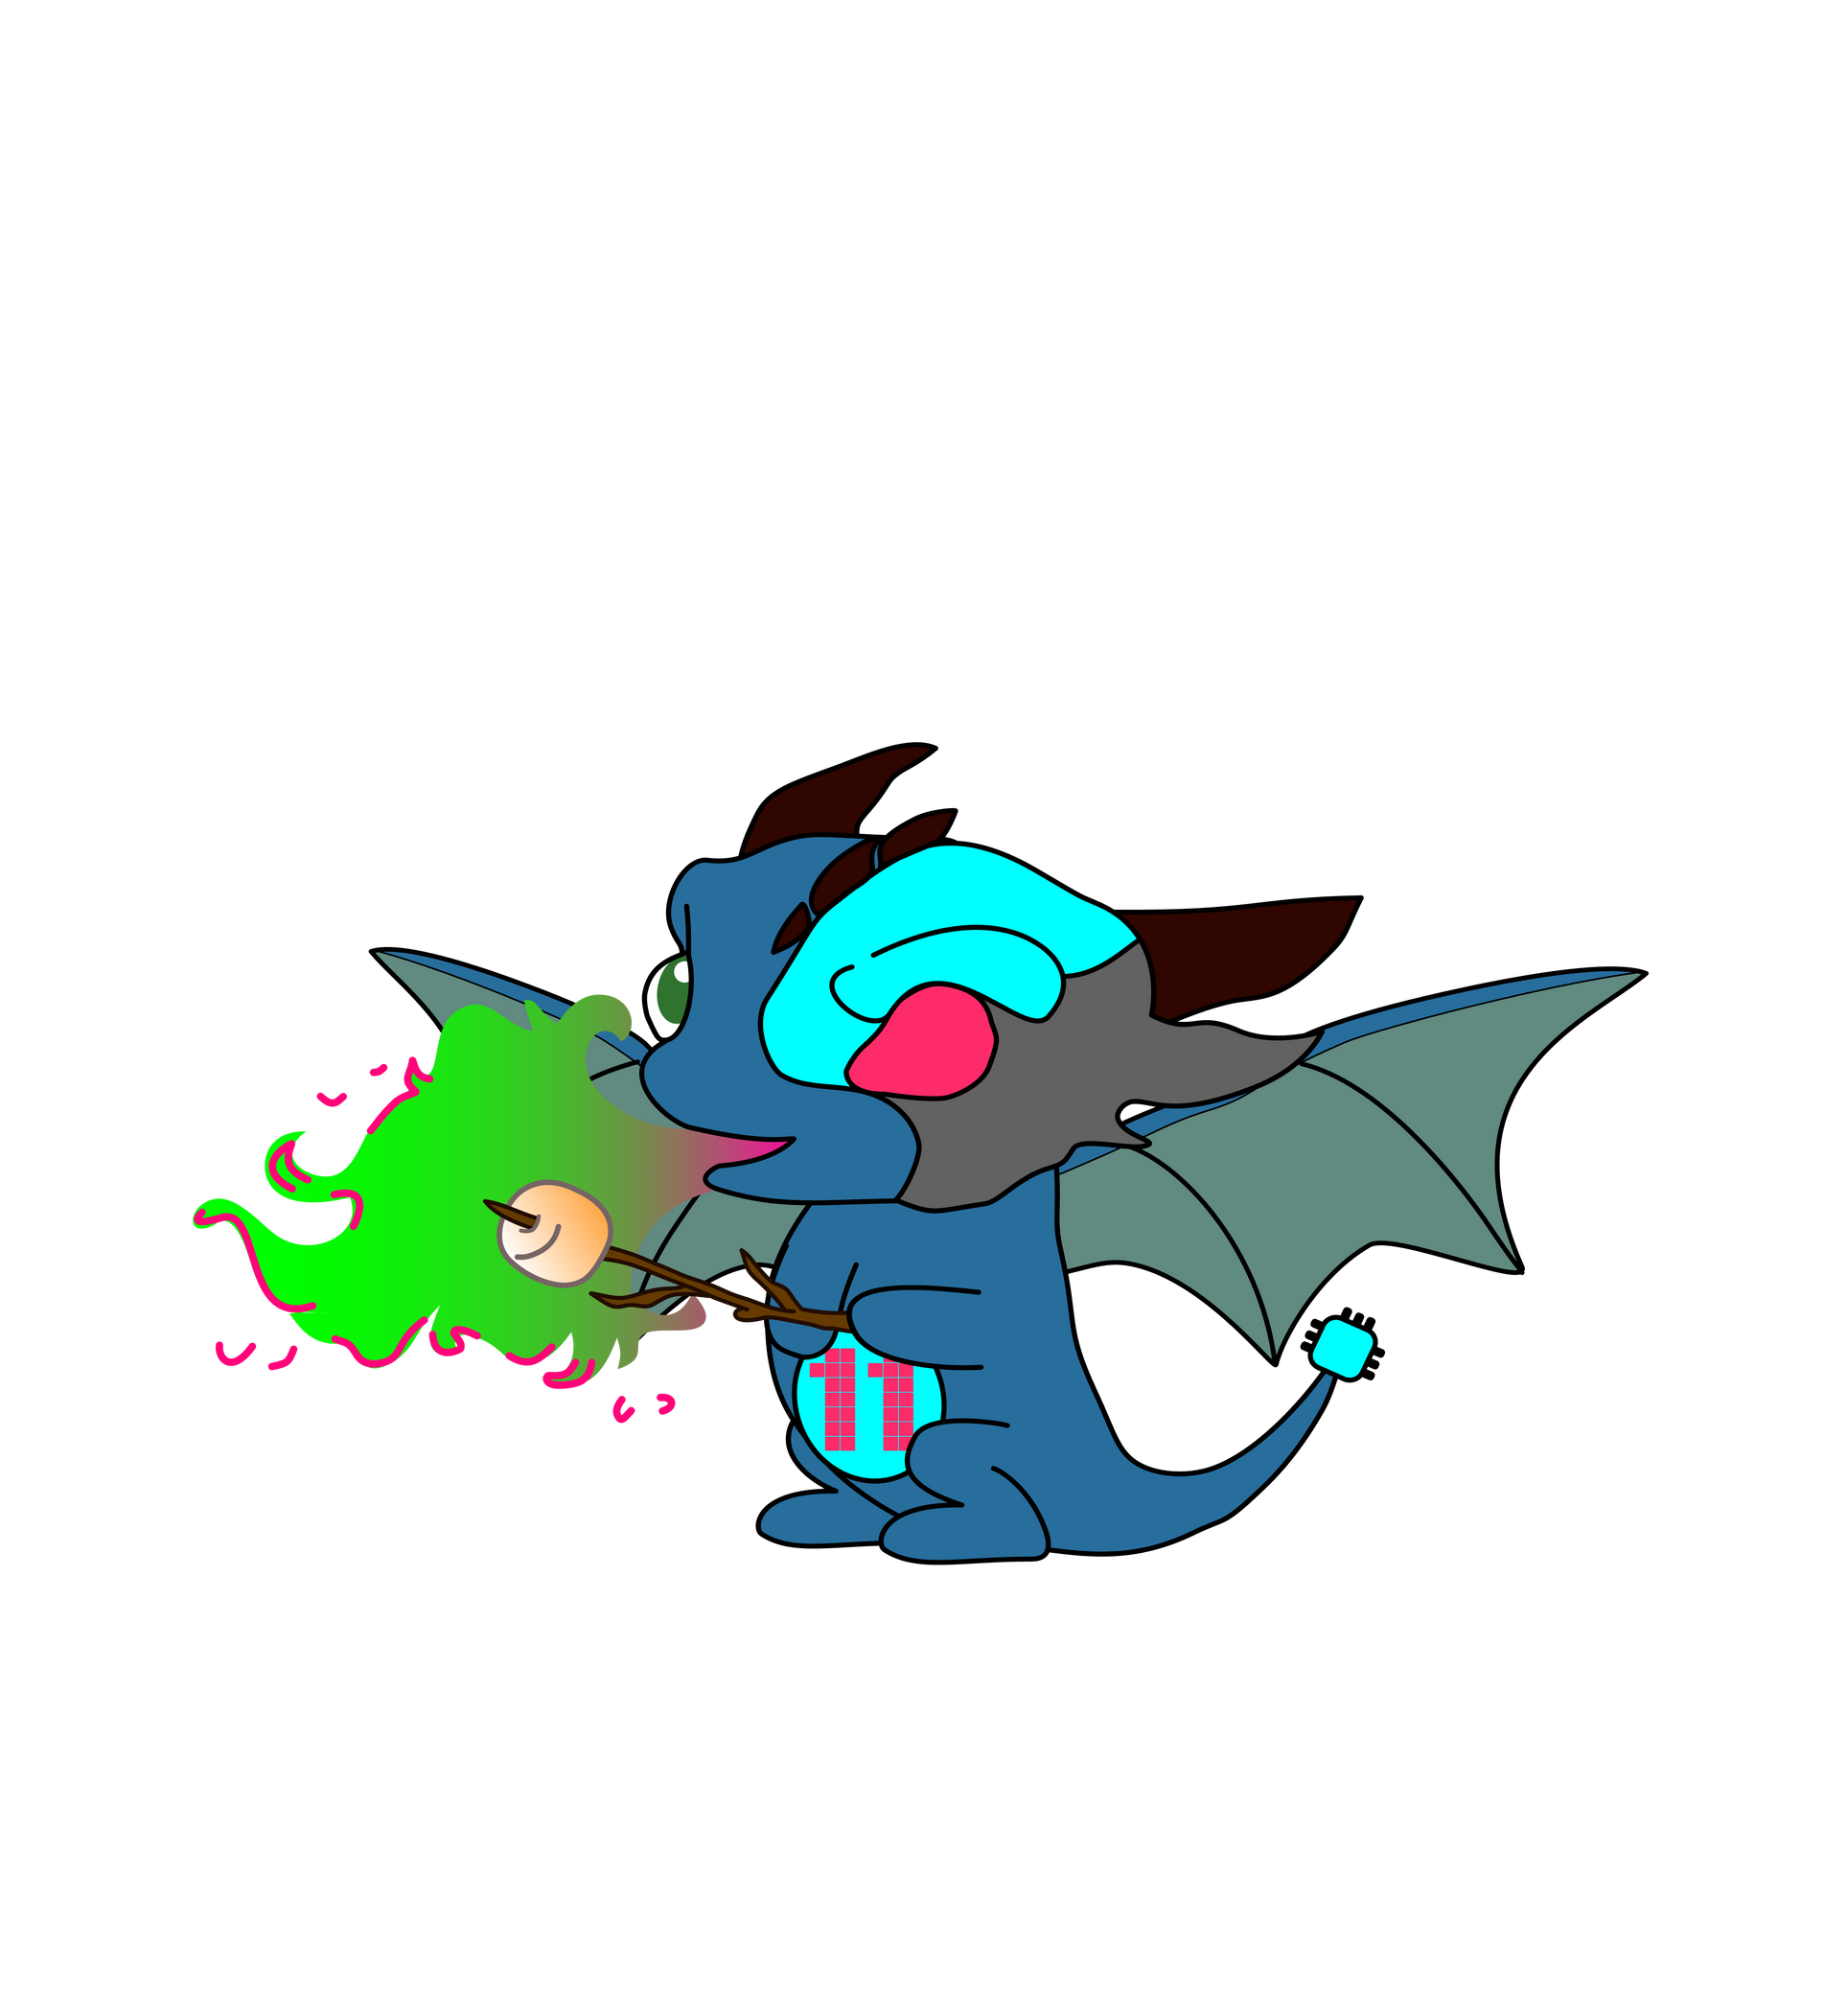

Благодарим ви за Вниманието

